Slide 1

PLAN COMÚN | NIVEL 3° MEDIO
MÓDULO 3
PROCESOS ADMINISTRATIVOS
En estos documentos se utilizarán de manera inclusiva términos como: el estudiante, el docente, el compañero u otras palabras equivalentes y sus respectivos plurales, es decir, con ellas, se hace referencia tanto a hombres como a mujeres.

Slide 2

MÓDULO 3 | PROCESOS ADMINISTRATIVOS
ACTIVIDAD 9
EL ADMINISTRADOR DE UNA ORGANIZACIÓN

Slide 3



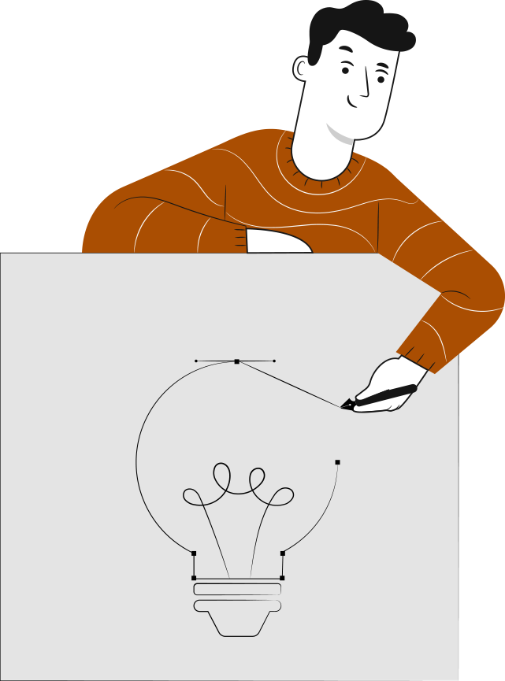

OBJETIVO DE APRENDIZAJE
APRENDIZAJE ESPERADO
CRITERIOS DE EVALUACIÓN
OA3
Hacer seguimiento y elaborar informes del desarrollo de un programa operativo de un departamento o área de una empresa, en base a evidencias, aplicando técnicas apropiadas, considerando todos los elementos del programa.
OA Genérico
A - B - C - D - H
3. Realiza seguimiento de un programa operativo de trabajo, recopilando evidencias y empleando técnicas de verificación de avances, según procedimientos definidos.
3.1 Diseña una pauta o instrumento de chequeo y/o cotejo para verificar los avances de un programa de trabajo, considerando las indicaciones de sus superiores y el tipo de programa.
3.2 Revisa de manera sistemática los avances del programa operativo, de acuerdo a las técnicas existentes, recabando las evidencias correspondientes.

Slide 4

RECORDEMOS
¿QUÉ APRENDIMOS LA ACTIVIDAD ANTERIOR?
RECURSOS DE UNA ORGANIZACIÓN:
1
Conocimos los recursos de una organización
2
Identificamos los tipos de recursos
3
Analizamos la diferencia entre eficacia versus eficiencia

Slide 5

ACTIVIDAD DE CONOCIMIENTOS PREVIOS
Para revisar los aprendizajes trabajados en actividad anterior, te invitamos a utilizar el archivo Actividad 9 Conocimientos Previos y sigue las instrucciones señaladas.
¡Éxito!
¡Muy bien!
Te invitamos a profundizar revisando
la siguiente presentación

Slide 6

9
MENÚ DE LA ACTIVIDAD
EL ADMINISTRADOR DE UNA ORGANIZACIÓN
Al término de la actividad estarás en condiciones de:
1
Conocer qué es un administrador
2
Identificar las características de un administrador
3
Identificar las funciones de un administrador

Slide 7


ADMINISTRADOR
Tratan con recursos o insumos que son escasos, como por ejemplo: dinero, gente, equipo, etc. Además, se ocupan del empleo eficiente de estos recursos. Por tanto, la administración busca minimizar los costos de los recursos.
La administración también tiene que conseguir que se logren los objetivos; es decir, busca la eficacia. Por lo tanto, la eficiencia se relaciona con el uso racional de los recursos y la eficacia con el logro de metas u objetivos.

Slide 8
TIPOS DE RECURSOS
En la cima, o cerca de ella, los administradores se denominan de nivel superior y por lo común ostentan cargos de gerente de división de área, gerente general, director, vicepresidente, presidente, director administrativo, director general, etc.
PRIMERA LÍNEA
MANDOS MEDIOS
Pueden ostentar cargos como jefe de departamento o de oficina, de proyecto, de unidad, etc.
Por lo general se les llama supervisores. En una empresa constructora por ejemplo, al administrador de primera línea (o de nivel más bajo) se le puede llamar capataz.
SUPERIORES

Slide 9
ADMINISTRADOR EN LA TOMA DE DECISIONES
SER AUTOCRÍTICO Y SABER RECONOCER LOS ERRORES
MOTIVADO
DELEGAR, INFLUIR Y PERSUADIR
INNOVADOR
ADMINISTRADOR
BUSCAR LA UNIDAD, LA COHESIÓN, LA INTEGRACIÓN
CREER EN SÍ MISMO
CONOCIMIENTO
OBJETIVO Y JUSTO
EMPATÍA
Debe incorporar sus conocimientos, habilidades y experiencias, al servicio de una decisión en que fundamentalmente, se combina información con capacidad y talento humano.
TOMA DE DECISIONES

Slide 10
EFICACIA Y EFICIENCIA
Capacidad conceptual se relaciona con la aptitud para abarcar a la empresa en su totalidad; comprende todo el proceso intelectual y racional de análisis-síntesis, que permite reconocer cómo las funciones de la empresa interactúan entre sí y se proyectan al medio externo.
Condición humana, por su parte, comprende la amplia gama de rasgos relacionados a la motivación de los individuos y grupo, en el sentido de integrar los esfuerzos de éstos hacia el objetivo.
ADMINISTRADOR
Condición técnica, se refiere al conocimiento y dominio de una rama específica relacionada con el giro de la empresa, que conforma un conjunto de tareas afines de alta especialización.

Slide 11

FUNCIONES DEL ADMINISTRADOR
2. Liderazgo.
Es el responsable directo del logro de los objetivos que la organización ha planteado. Para ello se le entregan recursos, por lo que se le responsabiliza por la conducción de un grupo de personas.
1. Representación.
Esto tiene que ver con la definición de la autoridad formal. Una organización está constituida por un grupo de personas y como consecuencia de ello se requiere que alguien cumpla el rol de vocero, de nexo ante la comunidad. El "administrador" en todo momento está representando a la organización.
4. Enlace.
Es un elemento de comunicación y coordinación. El administrador ocupa gran parte de su tiempo oficiando de "hombre de enlace" con el contexto.
3. Planificador.
Se refiere a la capacidad de coordinar en el tiempo los recursos disponibles (actuales y futuros; materiales, humanos e intangibles) en función de las necesidades operativas y en directa relación a de los objetivos deseados.
5. Base de Datos o Centro de Información.
El administrador es un cazador de datos e información. Su figura se asemeja a un pulpo donde cada información, al margen de si es formal o informal, escrita, verbal o por otro medio, solicitada u ocasional e incluso una simple especulación, se convierte en una presa codiciada para su apetito voraz.

Slide 12
FUNCIONES DEL ADMINISTRADOR
6. Distribuidor.
La información que dispone un "administrador" no es para su exclusivo uso. Dicho elemento es un recurso invaluable, solo cuando es utilizado convenientemente por el o los responsables para tal tarea. Por ende, el administrador debe saber distribuir la información, considerando para ello las particularidades de cada sector e individuo y la función que los mismos deben cumplir dentro del plan maestro.
9. Administrador de conflictos.
Las organizaciones se encuentran en un proceso de cambio y dentro de un contexto igualmente cambiante. Esto origina un constante flujo y reflujo de estímulos (positivos y negativos); en otras palabras, vemos que la organización vive una continua crisis dado que la modificación del status quo es lo único que se mantiene fijo.
7. Vocero.
Como consecuencia directa de los puntos anteriores, el "administrador", se constituye en el vocero oficial de la compañía. La voz de la organización, el hombre con quién hablar, negociar, acordar, etc.
10. Facilitador de recursos.
Esta función tiene dos grandes aristas. La primera es la de definir y asignar los recursos para cada unidad. La segunda es la de estar atento y predispuesto a facilitar cualquier otro recursos que los distintos sectores puedan necesitar para cumplir su misión.
8. Intrapreneur.
El "administrador" es quien quiebra paradigmas y estructuras que dicen que "no" se puede hacer aquello; que "no" se tiene el presupuesto necesario; que "no" es lógica tal o cual medida; que el mercado "no" va a responder; etc.
11. Negociador.
Una gran parte del tiempo disponible del "administrador" estará comprometido con la "negociación". Dado que es él la persona que puede disponer de los recursos de la organización el peso de la negociación siempre pasará por sus hombros.

Slide 13

EN RESUMEN
El administrador es un profesional que además de ser el encargado de los recursos y su adecuado uso, cumple con un rol social dentro de la organización que considera acciones comunicativas, de liderazgo, motivacional, representante, etc., un sinfín de labores que lo hacen un ser especial y clave para el comportamiento de la organización y por supuesto, para el logro de las metas y objetivos propuestos. El administrador entonces, cumplirá una función eminentemente dinámica, competitiva y exigente.
El "administrador" actual debe lidiar con la problemática interna de su organización, evaluar el contexto y tomar decisiones que lleven a su organización al objetivo deseado.

Slide 14

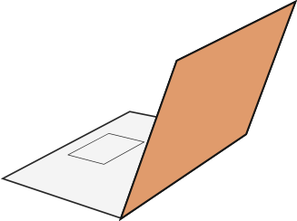

REVISEMOS
9
¿CUÁNTO APRENDIMOS?
EL ADMINISTRADOR DE UNA ORGANIZACIÓN
¡Ahora realizaremos una actividad que resume todo lo que hemos visto! Realizar la Actividad 9 Cuánto aprendimos utiliza el archivo adjunto. ¡Éxito!

Slide 15






ANTES DE COMENZAR A TRABAJAR
TOMA LAS SIGUIENTES PRECAUCIONES
Cuida tus claves de acceso.
Resguarda la confidencialidad de la información.
Cuidado con los dispositivos externos, asegura la información instalando antivirus.
Se riguroso y ordenado con los antecedentes que manejas.
Realiza trabajo en equipo con respeto en tus opiniones,
escucha a los demás.

Slide 16

¡PRACTIQUEMOS!
9
ACTIVIDAD PRÁCTICA
EL ADMINISTRADOR DE UNA ORGANIZACIÓN
Ahora realizaremos una actividad práctica. Para el desarrollo de la actividad, utiliza el archivo Actividad Práctica 9. Sigue las instrucciones señaladas.
¡Éxito!
° Medio | Presentación

Slide 17


ANTES DE TERMINAR:
TICKET DE SALIDA
EL ADMINISTRADOR DE UNA ORGANIZACIÓN
¡No olvides contestar la Autoevaluación y entregar el Ticket de Salida!
¡Hasta la próxima!

